Slide 1
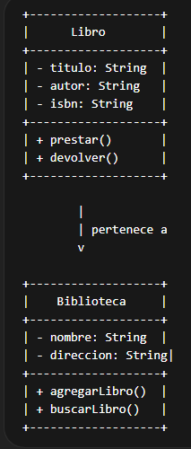
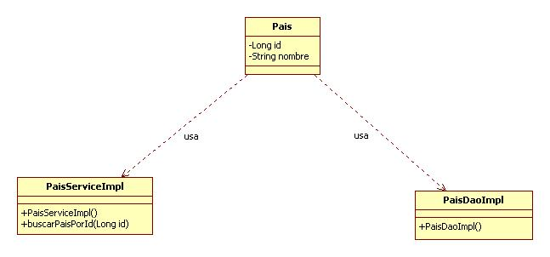
DIAGRAMAS UML
¿Qué son?
Son formas de visualizar sistemas y software usando el Lenguaje Unificado de Modelado (UML)
¿Qué son los diagramas de clases?
Son una de las herramientas principales usadas en UML para representar la estructura de un sistema de software en forma de clases
Tipos de relación
Agregación: Es una relación todo-parte donde las partes pueden existir independientemente del todo
Composición: Una relación todo-parte con fuerte acoplamiento, donde las partes no pueden existir independientemente del todo y se destruyen cuando el todo se destruye
¿Los tipos de relaciones tienen relación con los destructores?
Las relaciones de agregación no, al destruirse la clase padre, la clase hijo no es destruida y sigue existiendo.
Las relaciones de composición si, al ser una clase dueña de otra, al destruirse la clase padre, la clase hijo también lo es.

